Slide 1
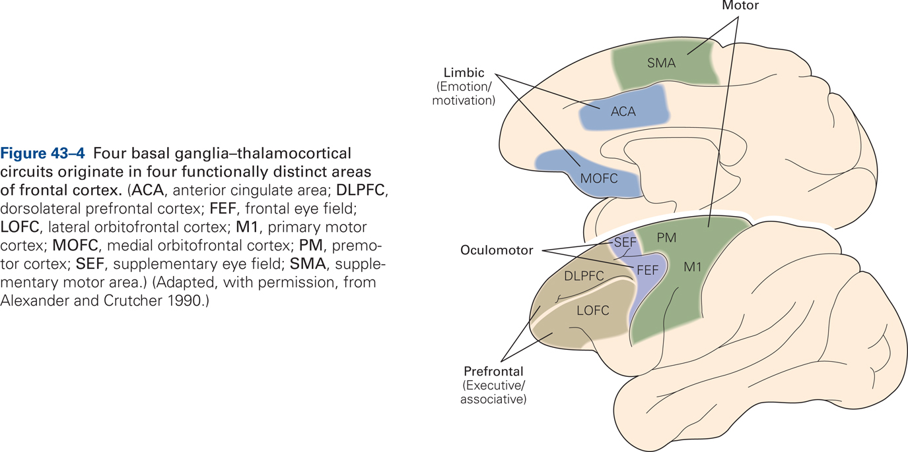
Basal Ganglia and Cerebellum
From lessons of prof. P.P. Battaglini
NOTES ON
v. 3.1

Slide 2
Dichiarazione
Le immagini presenti in questo file sono state reperite in rete o modificate da testi cartacei.
Queste immagini vengono utilizzate per l’elevato contenuto didattico e per promuovere la conoscenza delle opere da cui sono tratte, la cui consultazione è consigliata e certamente utile allo studio degli argomenti qui trattati
Il materiale presentato non è sufficiente a superare adeguatamente l’esame.
E’ necessario, quindi, completare lo studio su testi reperibili in commercio, fra cui:
PRINCIPLES OF NEUROSCIENCE, by Kandel & Schwarz, Elsevie
FUNDAMENTAL NEUROSCIENCE, by Squire et al., Academic Press.
NEUROSCIENZE, di D. Purves et al. Zanichelli
NEUROSCIENZE, Esplorando il cervello, di M.F. Bear, et al., Masson-Elsevier
Nessun diritto di copyright è invocato per il materiale originale presente in questo file. Chi desideri utilizzarlo è solo invitato a citarne la fonte

Slide 3
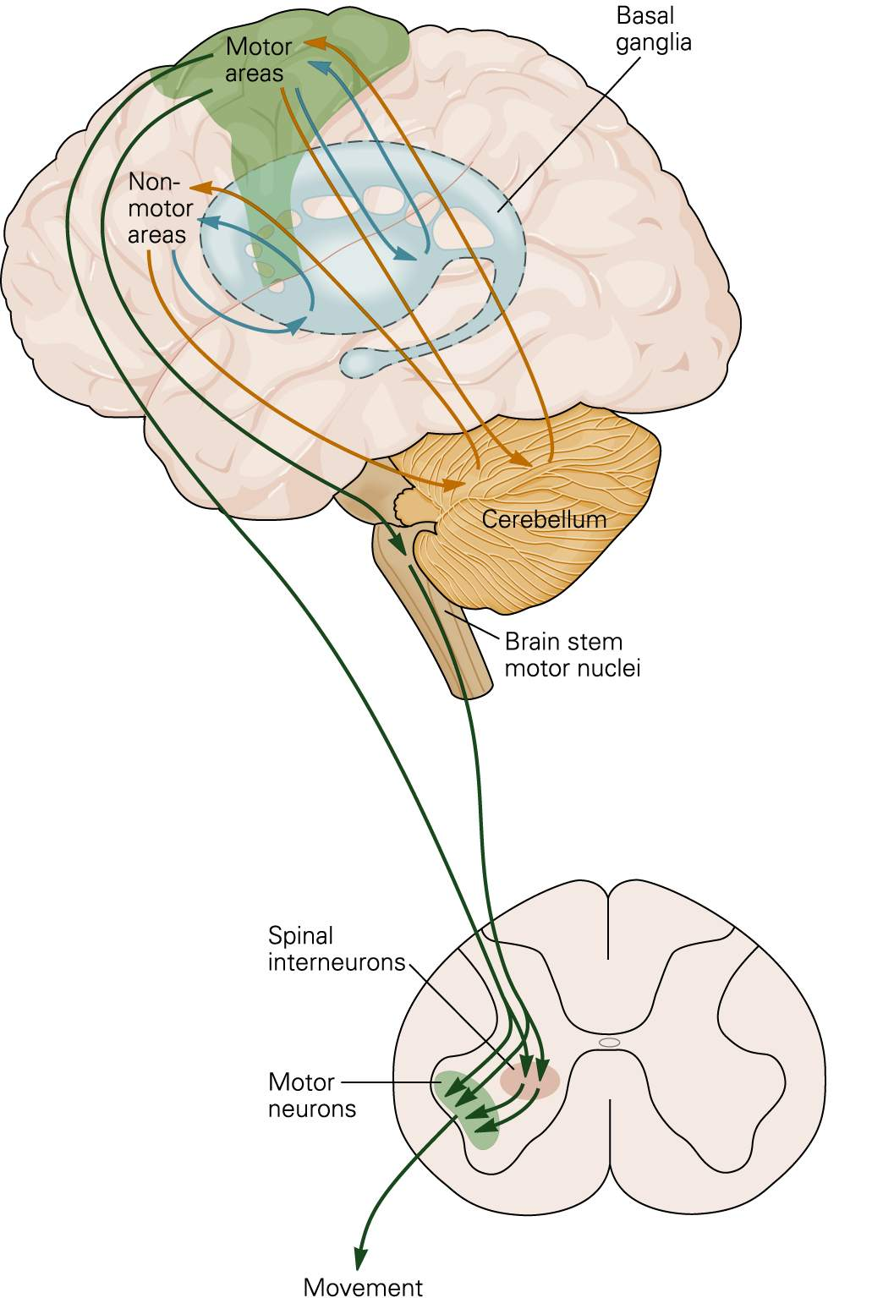
General organization of motor systems
3°
2°
Motor systems are organized both in hierarchical (along three levels) and parallel way. Motor areas of the cerebral cortex can influence the activity of the spinal cord both directly and trough the brain stem.
The tree levels of motor organization receive sensory information and depend on two independent subcortical systems: basal ganglia and cerebellum, that act on the cerebral cortex through the thalamus.
I°

Slide 4
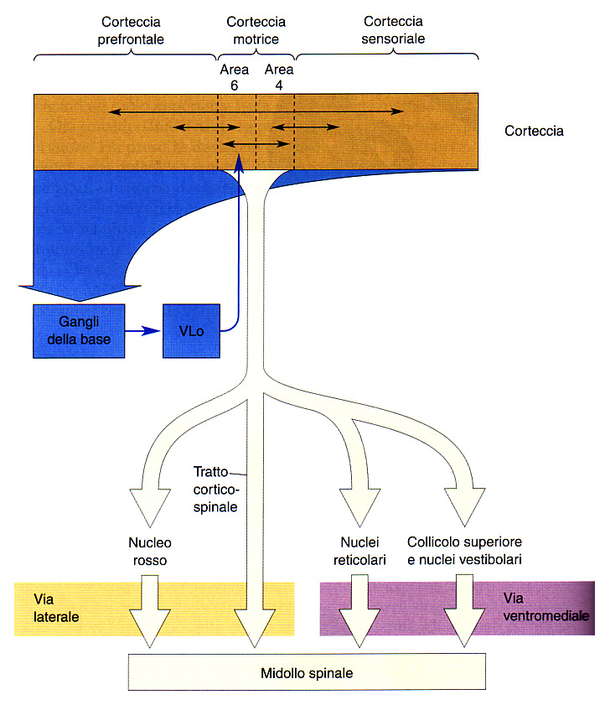
Basal ganglia
Basal ganglia receive information from almost all the cerebral cortex and send back projections mainly to the frontal areas which are involved in motor planning and execution.
Their output is inhibitory in nature: an increase in their activity causes reduction of activity in their targets.
Damage to basal ganglia produce loss of spontaneous movements, abnormal involuntary movements, alterations in posture and gait and more.

Slide 5
Basal ganglia
From Kandel et al., Mc Graw Hill, 5th edition

Slide 6
Basal ganglia
From Kandel et al., Mc Graw Hill, 5th edition

Slide 7
Basal ganglia
From Kandel et al., Mc Graw Hill, 5th edition

Slide 8
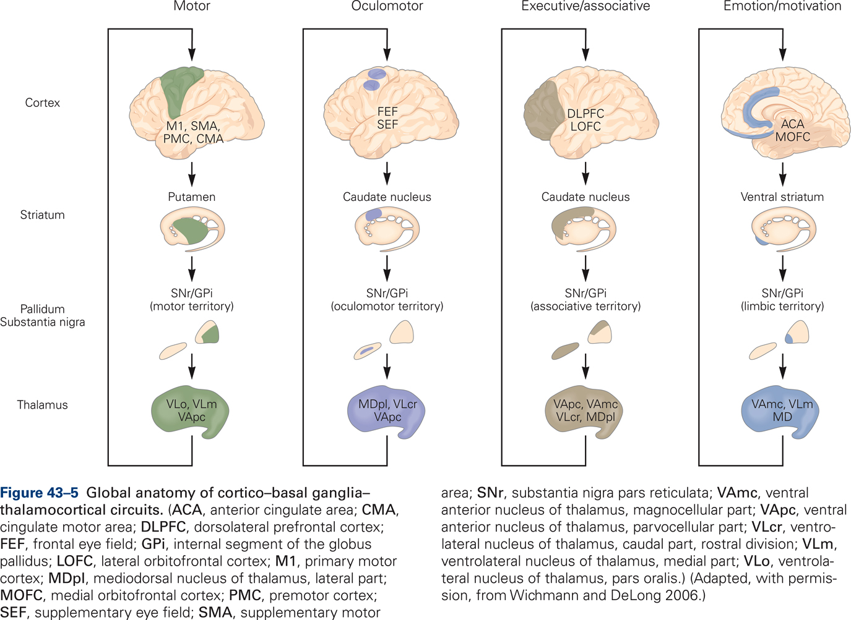
From Kandel et al., Mc Graw Hill, 5th edition

Slide 9
Da Squirre et al

Slide 10
SUBSTANTIA NIGRA
Facilitates desired movements

Slide 11
SUBSTANTIA NIGRA
Inhibits unwilled movements

Slide 12
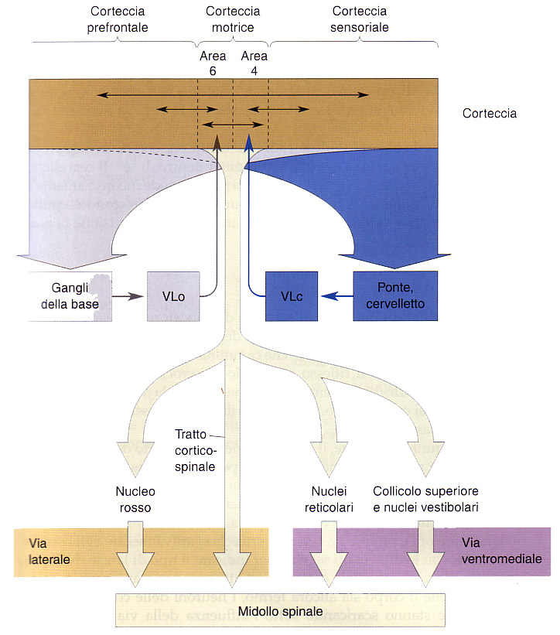
CEREBELLUM
Cerebellum contributes to the accuracy of movements by comparing motor commands directed to the spinal cord with sensory information on the ongoing movement.
Cerebellum acts both on brain stem and motor areas which project to the spinal cord.
Damage to the cerebellum causes disturbances in equilibrium, tremor, diffuculty in terminating a movement and more.

Slide 13
CEREBELLUM
Da Kandel

Slide 14
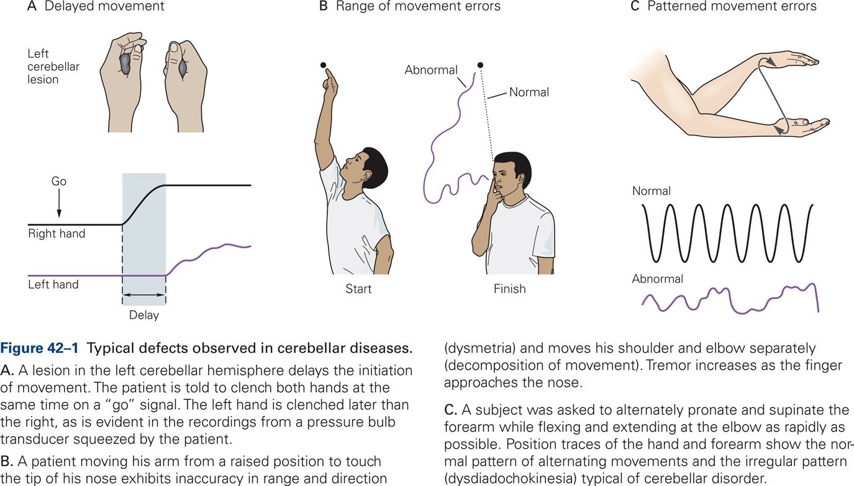
From Kandel et al., Mc Graw Hill, 5th edition

Slide 15
From Kandel et al., Mc Graw Hill, 5th edition

Slide 16
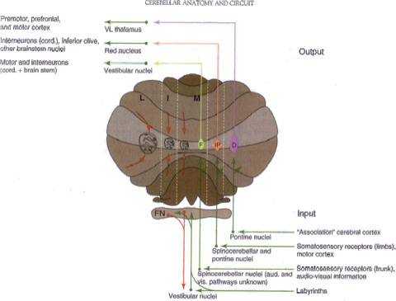
Ipotesi 1
Ipotesi 2
Movimento volontario
Parte distale degli arti
Riflessi
somatici
Parte prossimale degli arti
Equilibrio,
Movimenti oculari
Muscolatura assiale
Squire et al.,Fundamental Neuroscience, Elsevier
Notes:
16

Slide 17
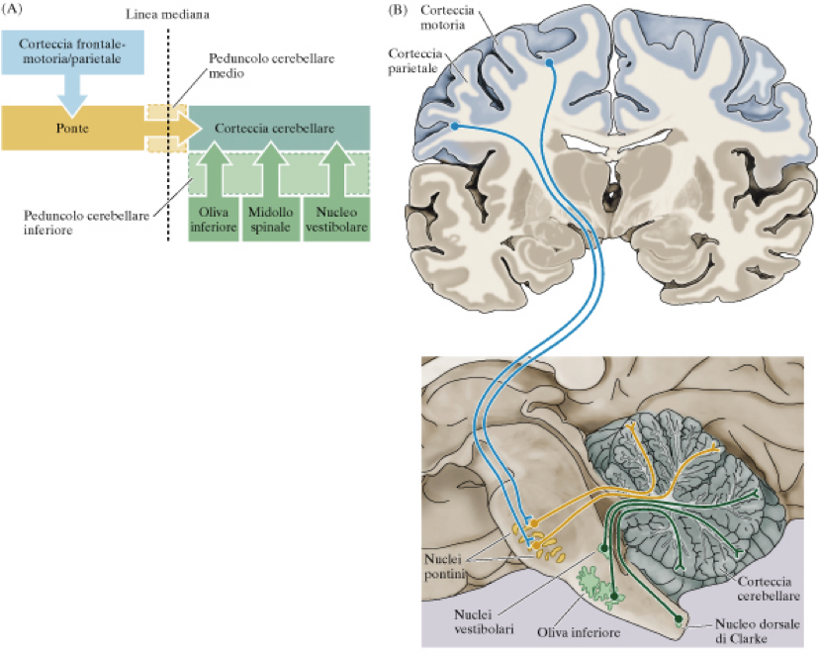
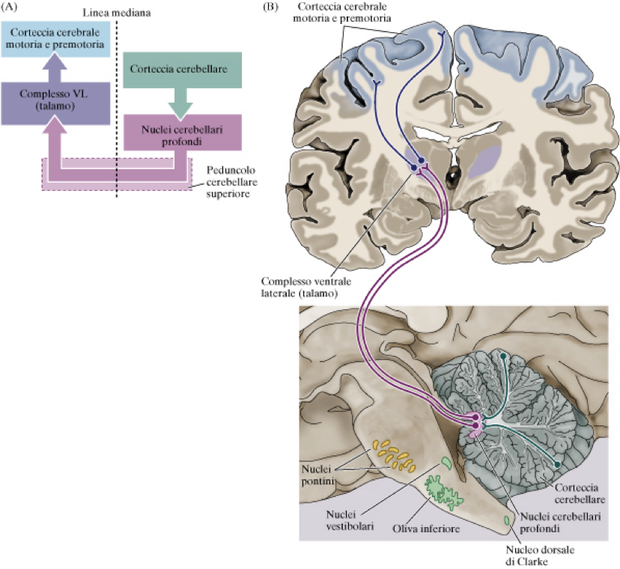
CERVELLETTO
Da Purves et al NEUROSCIENZE Zanichelli

Slide 18
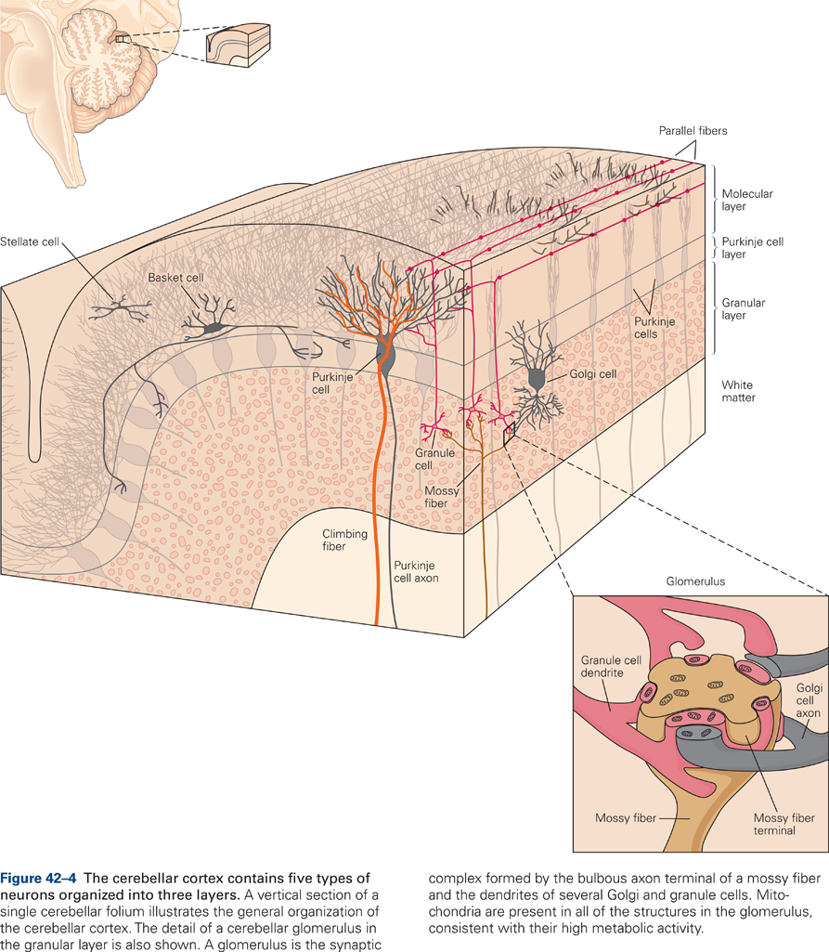
From Kandel et al., Mc Graw Hill, 5th edition

Slide 19
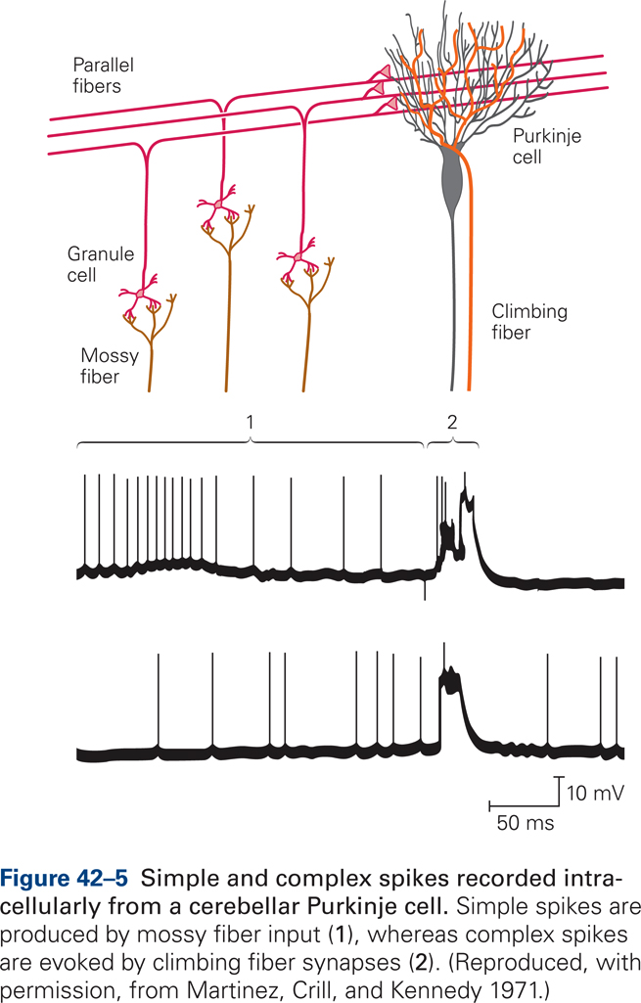
From Kandel et al., Mc Graw Hill, 5th edition

Slide 20
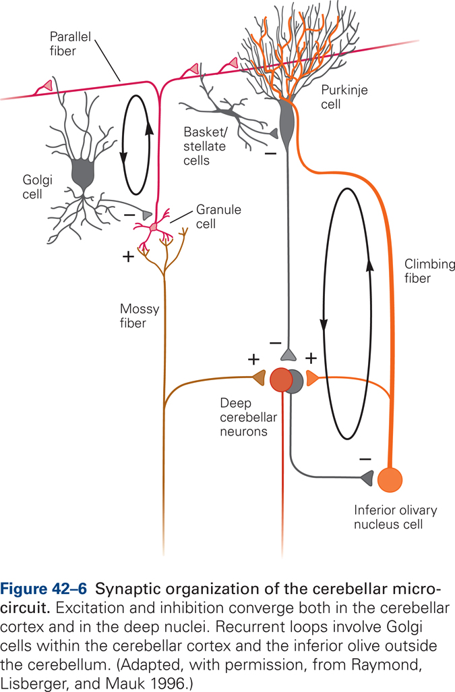
From Kandel et al., Mc Graw Hill, 5th edition

Slide 21
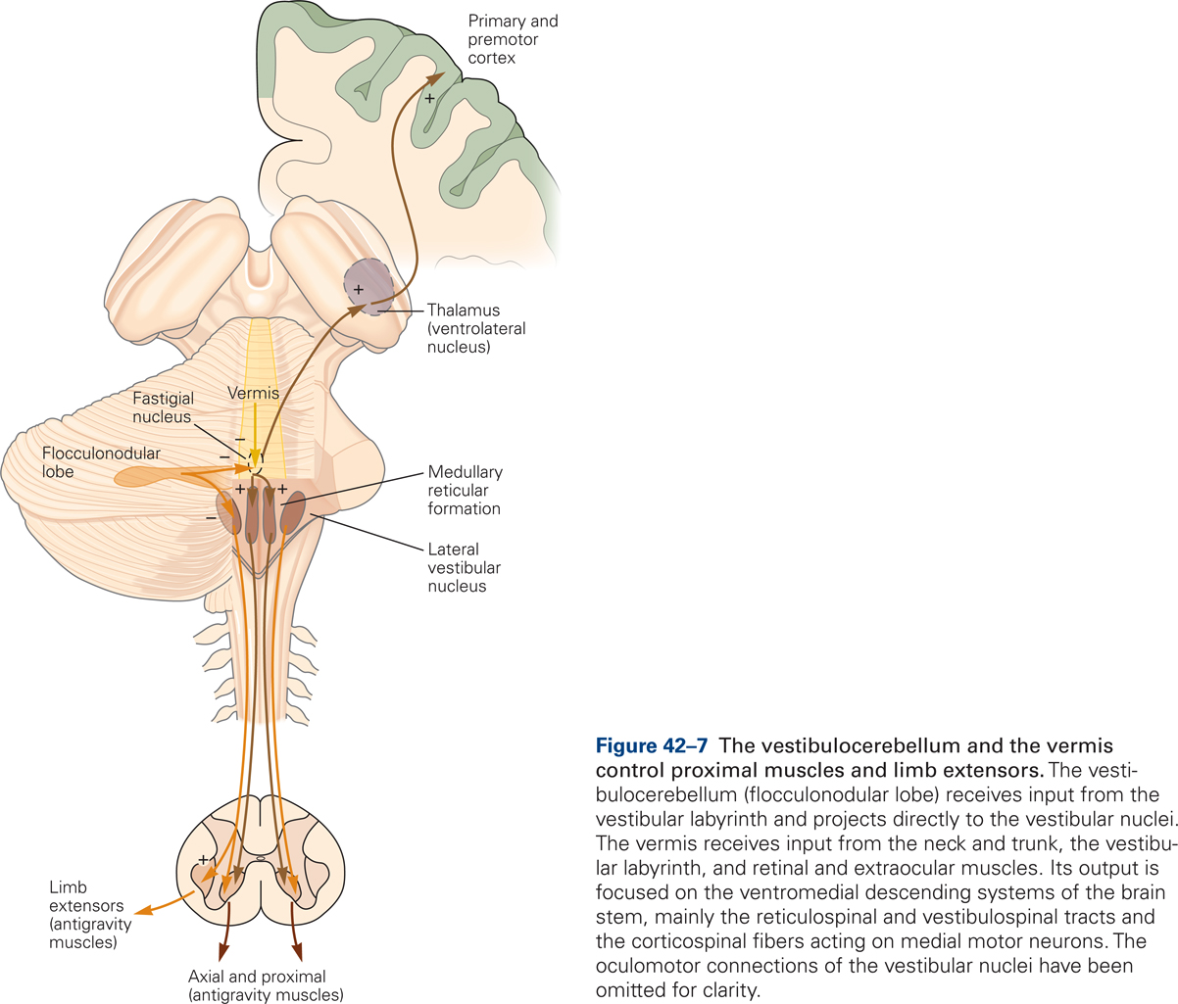
From Kandel et al., Mc Graw Hill, 5th edition

Slide 22
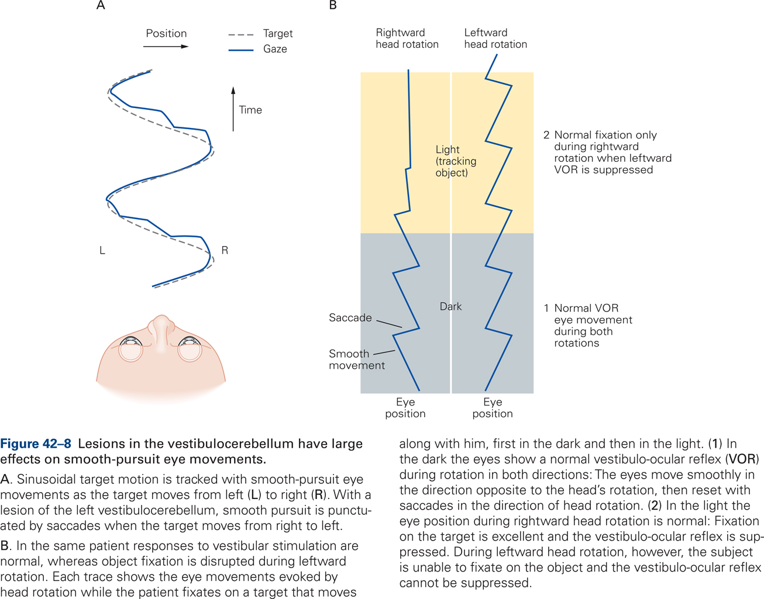
From Kandel et al., Mc Graw Hill, 5th edition

Slide 23
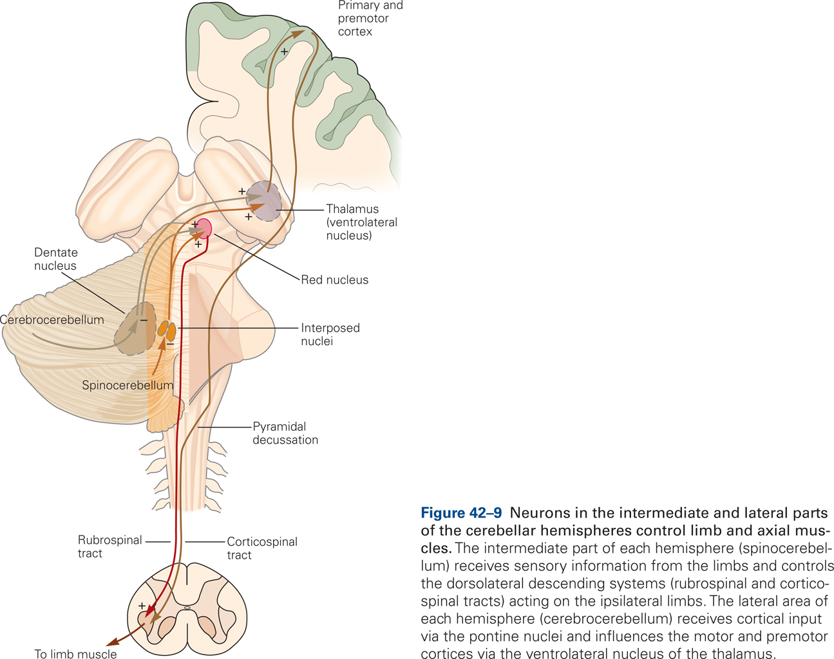
From Kandel et al., Mc Graw Hill, 5th edition

Slide 24
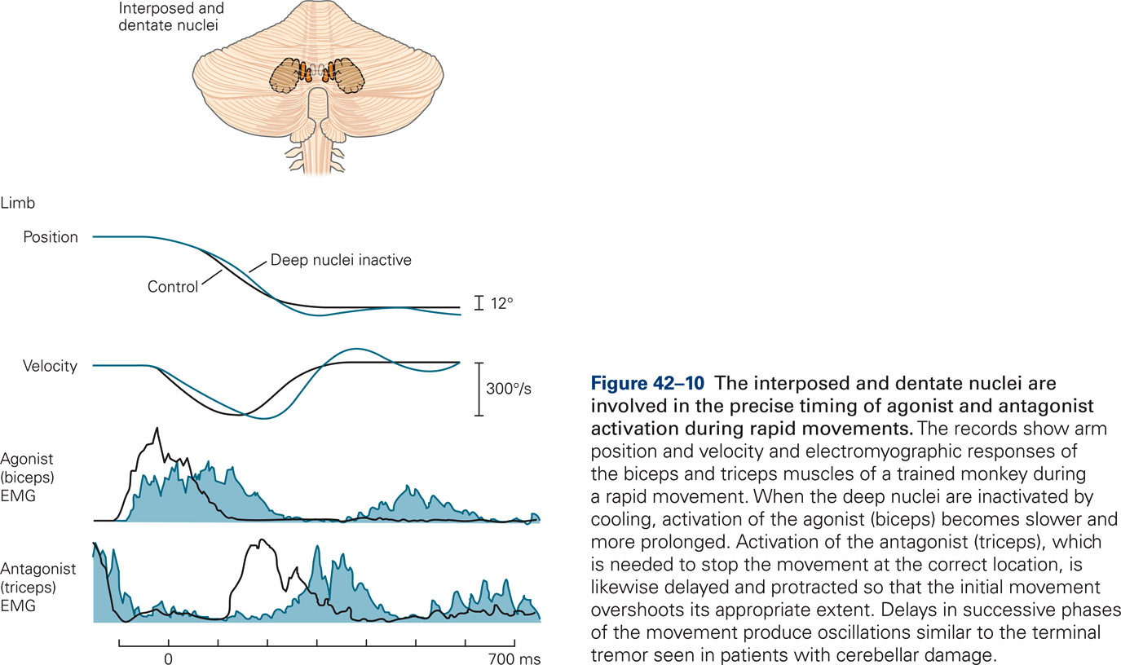
From Kandel et al., Mc Graw Hill, 5th edition

Slide 25
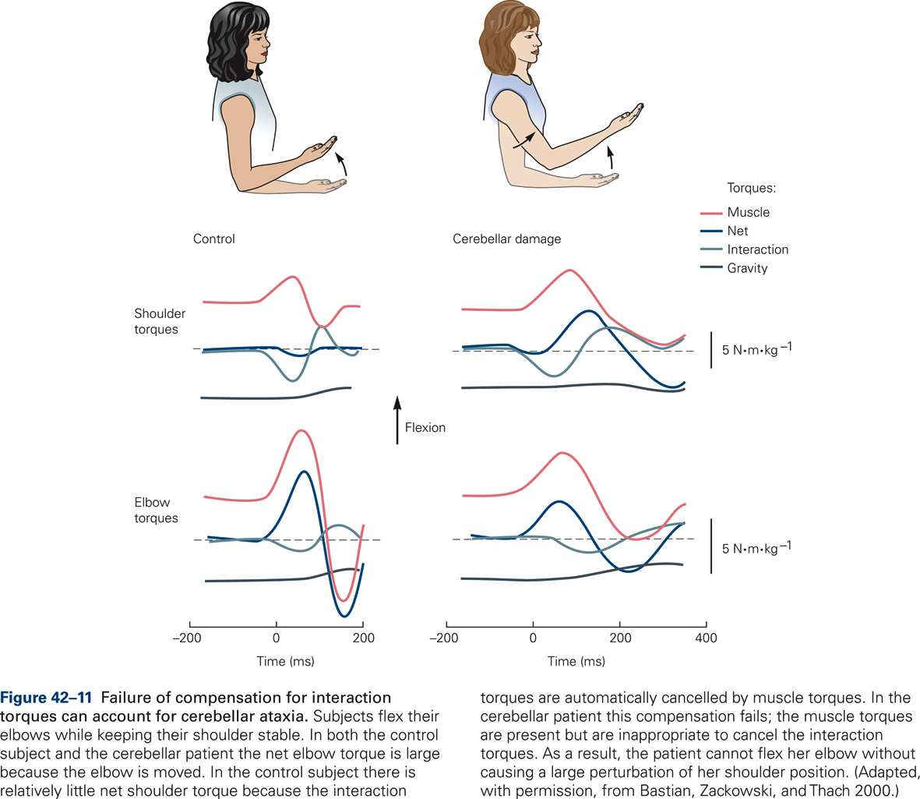
From Kandel et al., Mc Graw Hill, 5th edition

Slide 26
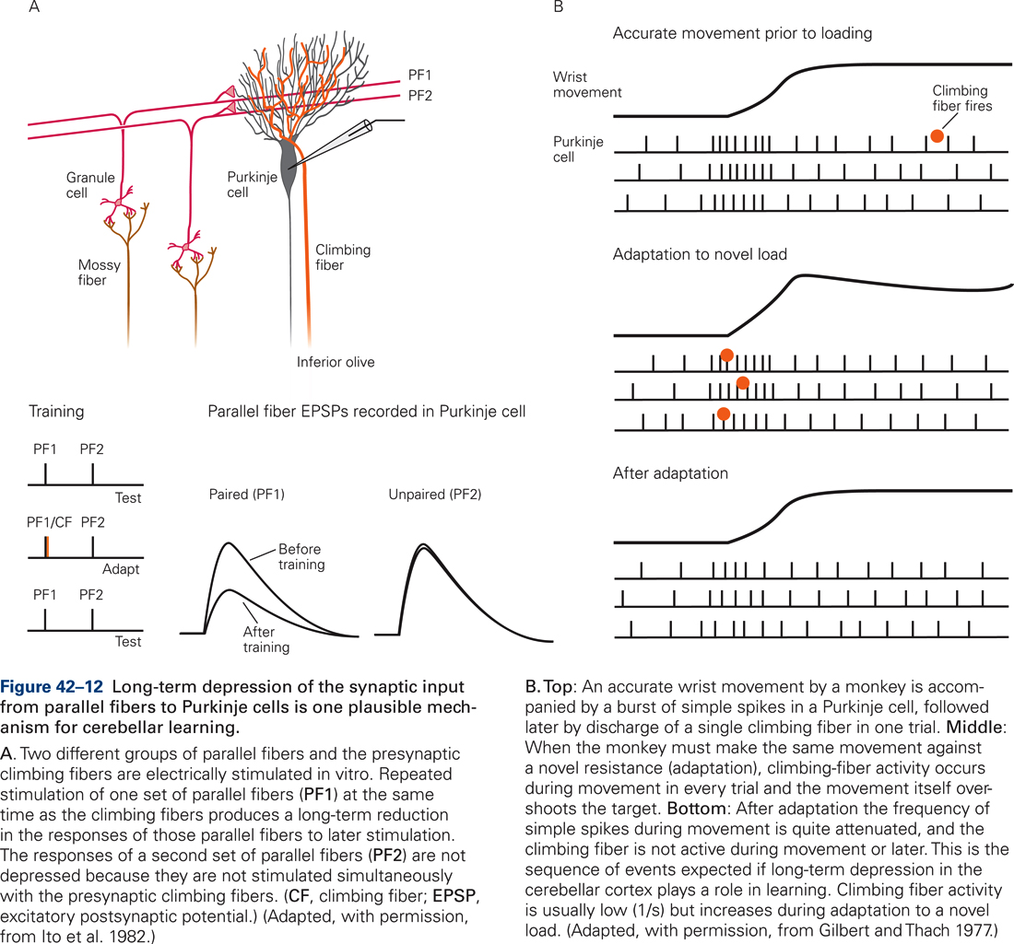
From Kandel et al., Mc Graw Hill, 5th edition

Slide 27
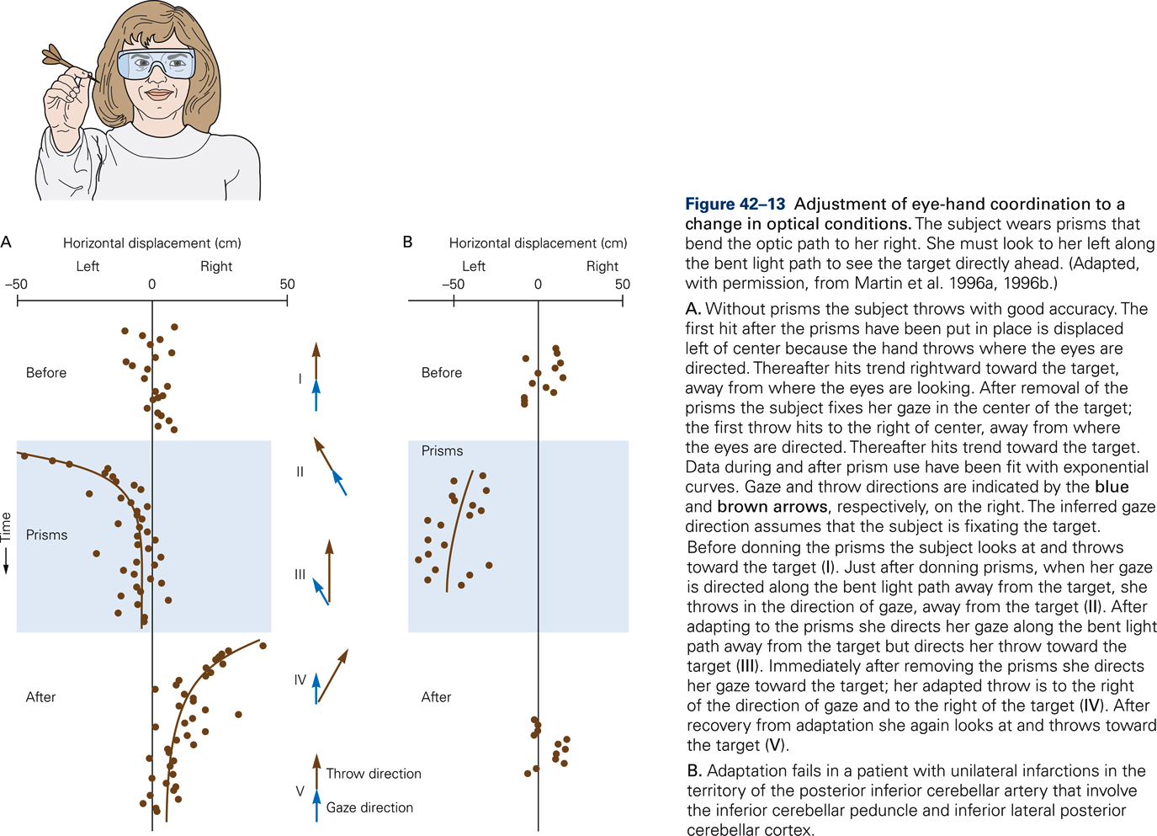
From Kandel et al., Mc Graw Hill, 5th edition

Slide 28
From Kandel et al., Mc Graw Hill, 5th edition

Slide 29
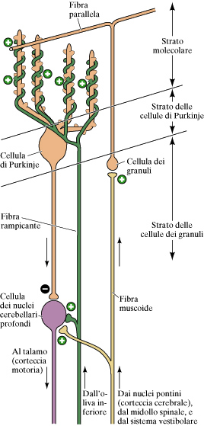
CERVELLETTO
Fibre muscoidi: informazioni sensitive dal mondo, muscolari e programmi motori. Scarica tonica modulata o burst ad alta frequenza
Fibre rampicanti: Informazioni fasiche su variazioni sensoriali o motorie. Rare scariche fasiche.
Da Purves et al NEUROSCIENZE Zanichelli

Slide 30
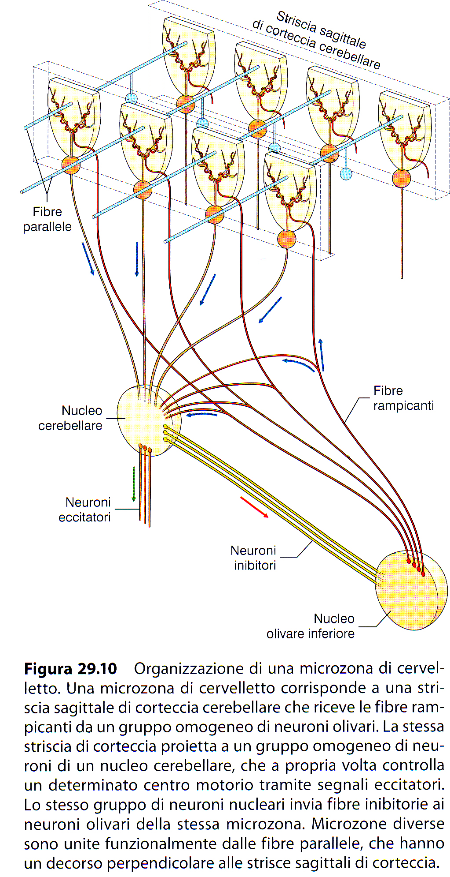
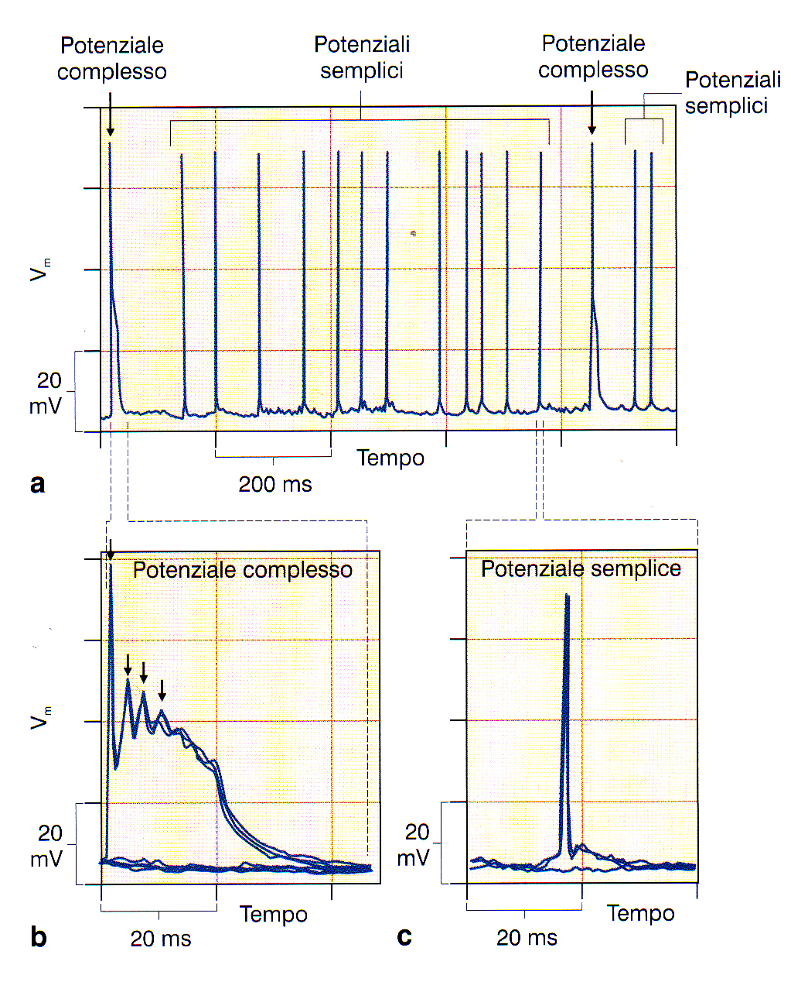
Potenziali d’azione di una cellula del Purkinje
Fibre rampicanti
Fibre muscoidi
Da Conti et al., Fisiologia Medica, Ediermes
Notes:
L’oliva inferiore proietta a tutta la corteccia cerebellare contralaterale, tramite le FIBRE RAMPICANTI, informazioni provenienti da:
corteccia cerebrale
nuclei vestibolari
nucleo rosso
midollo spinale
Una fibra rampicante si connette a poche cellule del Purkinje e una cellula del Purkinje riceve sinapsi da una sola fibra rampicante.
La connessione fra fibra rampicante e cellula del Purkinje è molto potente e provoca l’insorgenza di una scarica ravvicinata di potenziali d’azione, che prende il nome di complex spike.

Slide 32
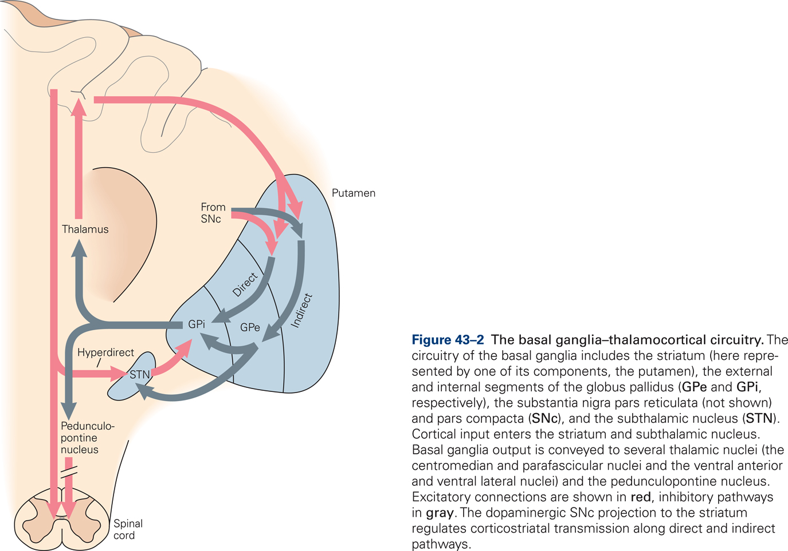
From Kandel et al., Mc Graw Hill, 5th edition

Slide 33
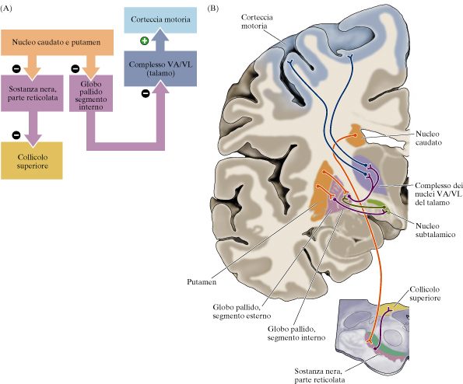
Da Purves

Slide 34
CERVELLETTO
corteccia cerebrale
fibre rampicanti
corteccia cerebrale
nn. vestibolari
midollo spinale
nuclei vestibolari
fibre muscoidi
OLIVA
INFERIORE
midollo
spinale
Notes:
L’oliva inferiore proietta a tutta la corteccia cerebellare contralaterale, tramite le FIBRE RAMPICANTI, informazioni provenienti da:
corteccia cerebrale
nuclei vestibolari
nucleo rosso
midollo spinale
Una fibra rampicante si connette a poche cellule del Purkinje e una cellula del Purkinje riceve sinapsi da una sola fibra rampicante.
La connessione fra fibra rampicante e cellula del Purkinje è molto potente e provoca l’insorgenza di una scarica ravvicinata di potenziali d’azione, che prende il nome di complex spike.

Slide 36
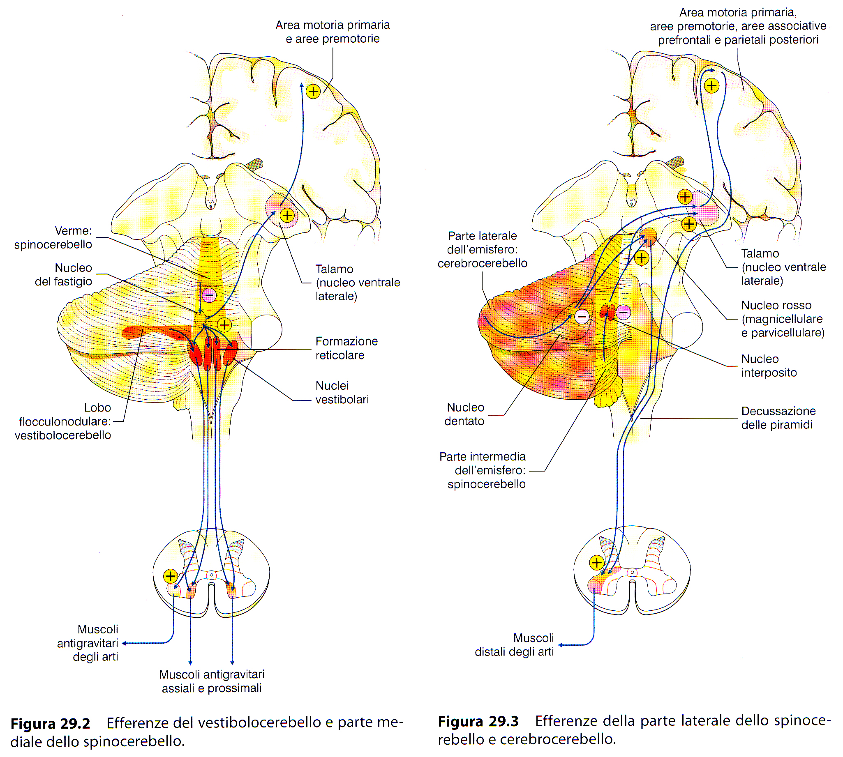
CERVELLETTO
Da Conti et al., Fisiologia Medica, Ediermes

